Slide 1

Minimum Spanning Tree
Computer Network Topology
Leonardo Batista - Dezembro 2017

Slide 2
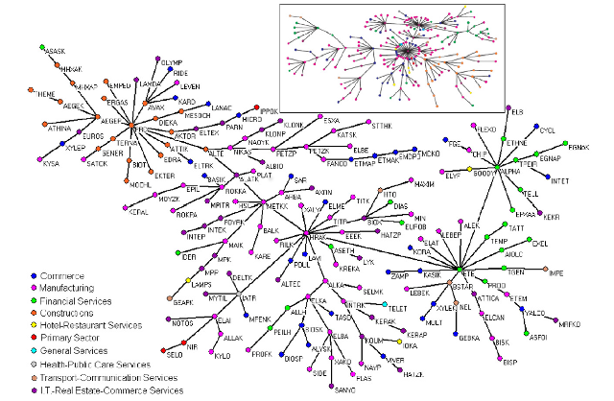
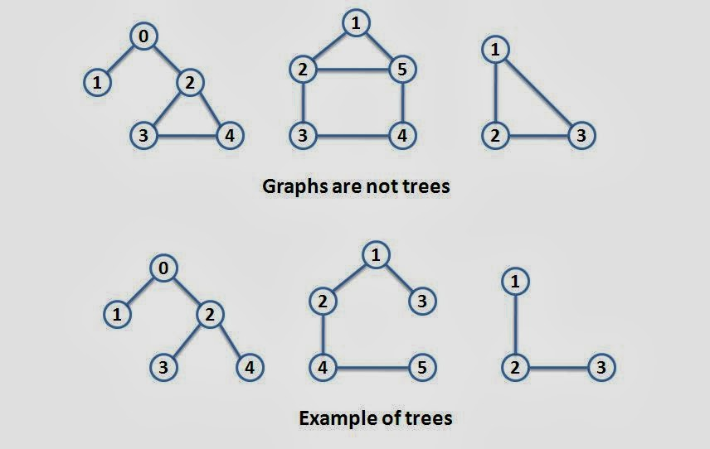
Resumo sobre MST
Grafo --> Árvore
G={V,E} -> T={V,V-1}
G={V,E}

Slide 3
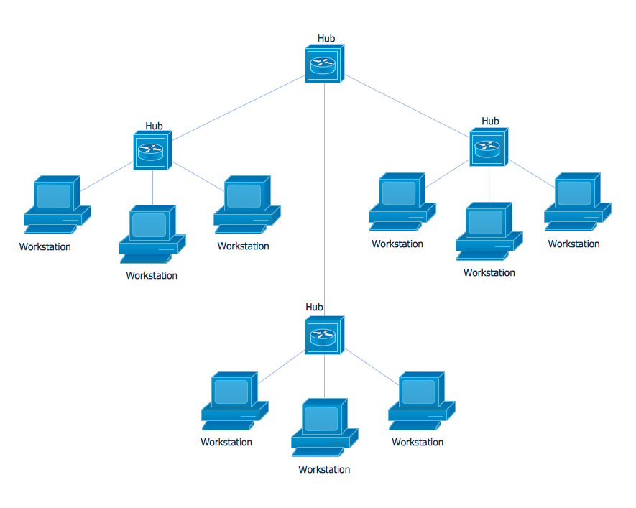
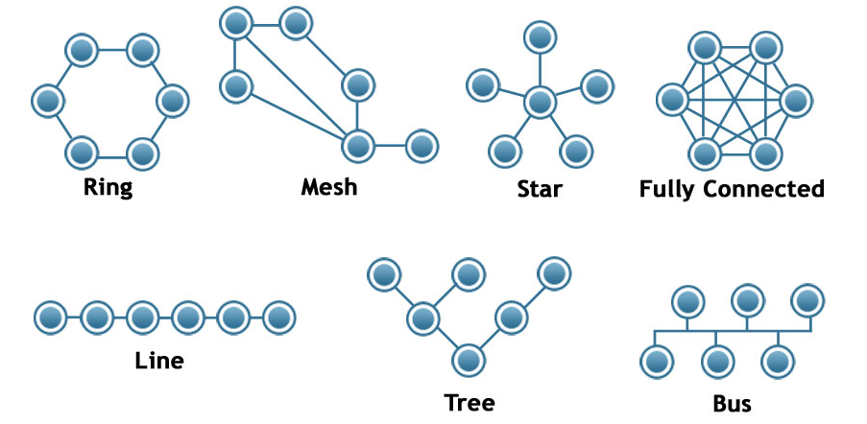
Topologia de Computadores
Multiple Spanning Tree Protocol (IEEE 802.1s)
IP, MAC, Gateway, Name

Slide 4
Algoritmo de Borůvka’s (1926)
Conceito de Floresta

Slide 5
Algoritmo de Kruskal’s (1956)
Conceito de menor custo

Slide 6
Algoritmo de Prim’s (1957)
Conceito de centralização

Slide 7
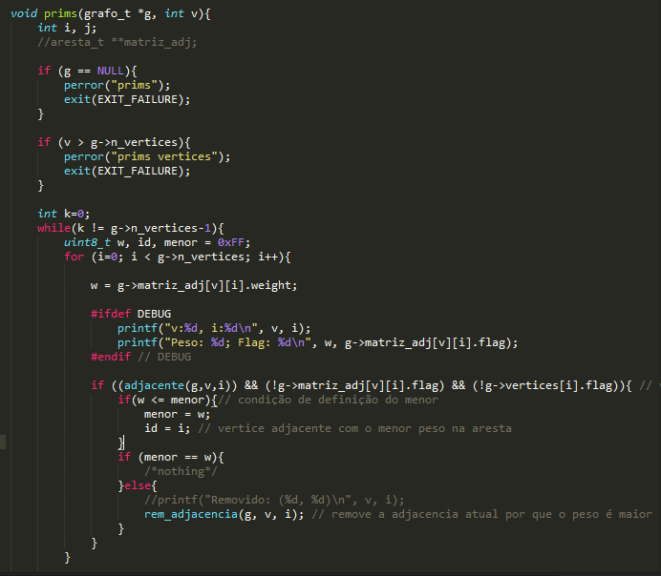
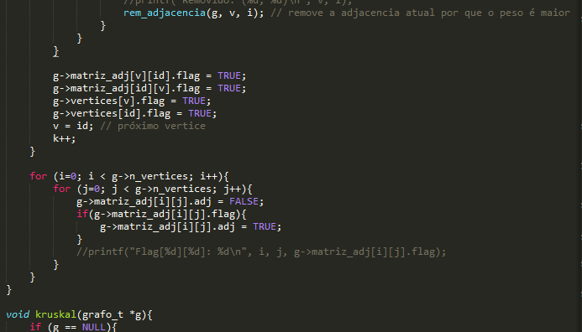

Slide 8
graph {
0 -- 2 [label = 16];
0 -- 3 [label = 20];
0 -- 4 [label = 12];
0 -- 5 [label = 19];
0 -- 6 [label = 11];
0 -- 7 [label = 13];
0 -- 8 [label = 9];
0 -- 9 [label = 17];
0 -- 10 [label = 14];
0 -- 11 [label = 3];
0 -- 12 [label = 5];
0 -- 13 [label = 1];
0 -- 14 [label = 7];
1 -- 2 [label = 4];
1 -- 3 [label = 8];
1 -- 4 [label = 10];
1 -- 5 [label = 15];
1 -- 6 [label = 2];
1 -- 7 [label = 6];
1 -- 8 [label = 1];
1 -- 9 [label = 7];
1 -- 10 [label = 17];
1 -- 11 [label = 6];
1 -- 12 [label = 13];
1 -- 13 [label = 3];
1 -- 14 [label = 11];
2 -- 3 [label = 19];
2 -- 4 [label = 2];
2 -- 5 [label = 15];
2 -- 6 [label = 16];
2 -- 7 [label = 8];
2 -- 8 [label = 20];
2 -- 9 [label = 12];
2 -- 10 [label = 5];
2 -- 11 [label = 9];
2 -- 12 [label = 14];
2 -- 13 [label = 4];
2 -- 14 [label = 10];
3 -- 4 [label = 18];
3 -- 5 [label = 2];
3 -- 6 [label = 15];
3 -- 7 [label = 1];
3 -- 8 [label = 5];
3 -- 9 [label = 10];
3 -- 10 [label = 19];
3 -- 11 [label = 11];
3 -- 12 [label = 16];
3 -- 13 [label = 7];
3 -- 14 [label = 20];
4 -- 5 [label = 4];
4 -- 6 [label = 17];
4 -- 7 [label = 12];
4 -- 8 [label = 9];
4 -- 9 [label = 3];
4 -- 10 [label = 18];
4 -- 11 [label = 8];
4 -- 12 [label = 13];
4 -- 13 [label = 6];
4 -- 14 [label = 14];
5 -- 6 [label = 1];
5 -- 7 [label = 12];
5 -- 8 [label = 16];
5 -- 9 [label = 17];
5 -- 10 [label = 10];
5 -- 11 [label = 4];
5 -- 12 [label = 3];
5 -- 13 [label = 13];
5 -- 14 [label = 20];
6 -- 7 [label = 15];
6 -- 8 [label = 9];
6 -- 9 [label = 14];
6 -- 10 [label = 19];
6 -- 11 [label = 2];
6 -- 12 [label = 5];
6 -- 13 [label = 11];
6 -- 14 [label = 6];
7 -- 8 [label = 7];
7 -- 9 [label = 8];
7 -- 10 [label = 18];
7 -- 11 [label = 19];
7 -- 12 [label = 2];
7 -- 13 [label = 15];
7 -- 14 [label = 16];
8 -- 9 [label = 8];
8 -- 10 [label = 20];
8 -- 11 [label = 12];
8 -- 12 [label = 5];
8 -- 13 [label = 9];
8 -- 14 [label = 14];
9 -- 10 [label = 4];
9 -- 11 [label = 10];
9 -- 12 [label = 18];
9 -- 13 [label = 2];
9 -- 14 [label = 2];
10 -- 11 [label = 6];
10 -- 12 [label = 1];
10 -- 13 [label = 7];
10 -- 14 [label = 14];
11 -- 12 [label = 2];
11 -- 13 [label = 9];
11 -- 14 [label = 4];
12 -- 13 [label = 3];
12 -- 14 [label = 8];
}
G={15,103}

Slide 9
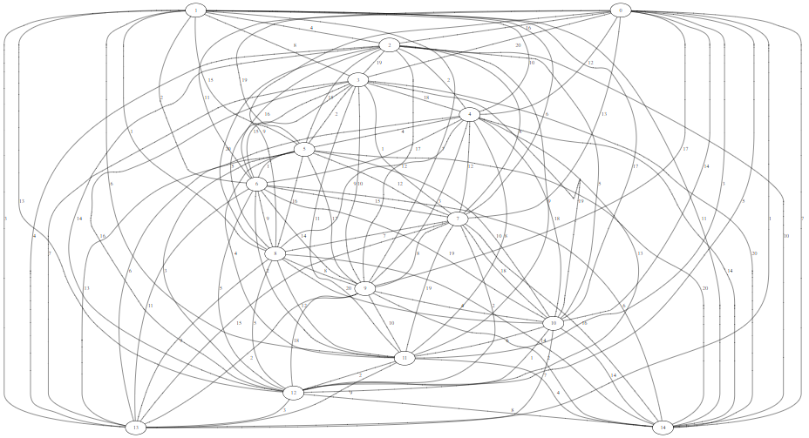

Slide 10
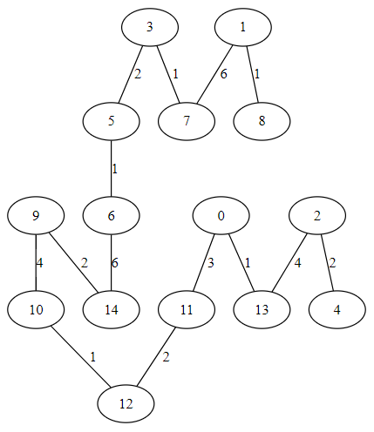
graph {
0 -- 11 [label = 3];
0 -- 13 [label = 1];
1 -- 7 [label = 6];
1 -- 8 [label = 1];
2 -- 4 [label = 2];
2 -- 13 [label = 4];
3 -- 5 [label = 2];
3 -- 7 [label = 1];
5 -- 6 [label = 1];
6 -- 14 [label = 6];
9 -- 10 [label = 4];
9 -- 14 [label = 2];
10 -- 12 [label = 1];
11 -- 12 [label = 2];
}
T={15,14}

Slide 11
Complexidade dos Algoritmos
Matrix Adjacência: O(|V|^2)
Lista encadeada + árvore binária: O(|E|Log|V|)

Slide 12
Referências
http://www.webgraphviz.com/
http://www.geeksforgeeks.org
https://en.wikipedia.org

